Slide 1


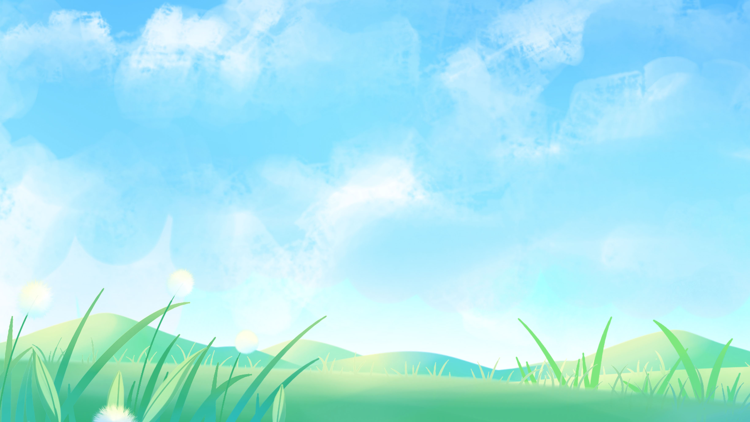




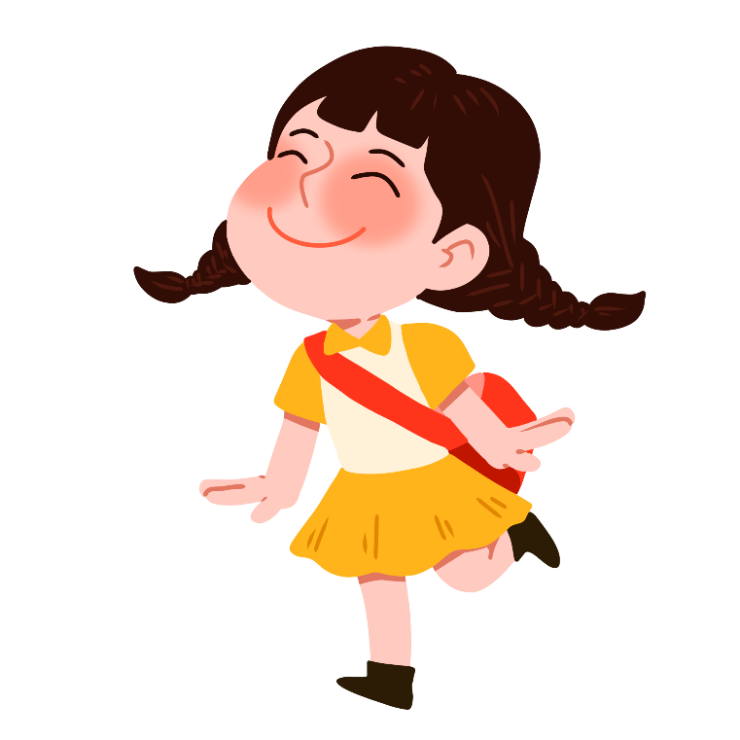


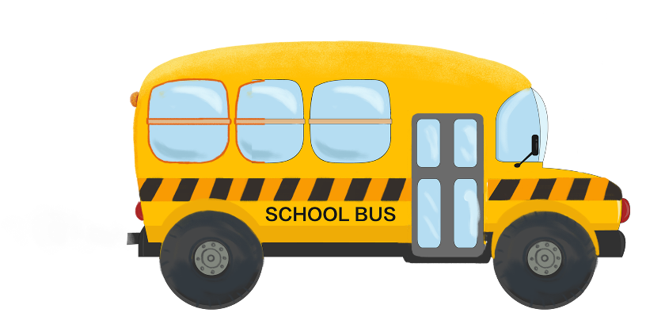

Măng Non
Măng Non

Slide 2


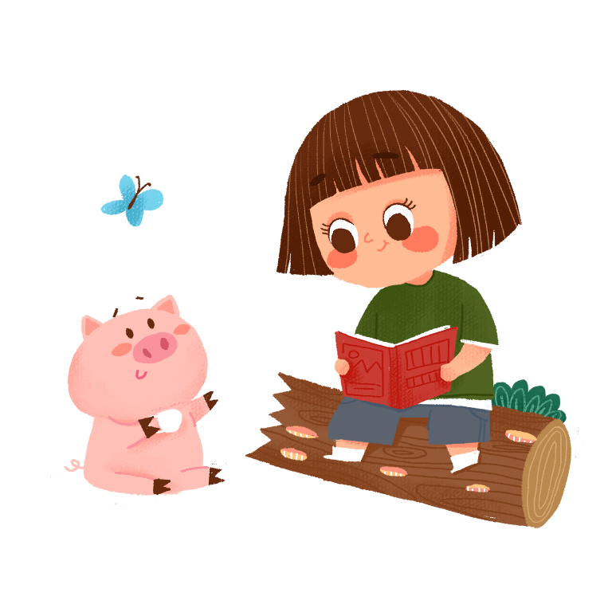
Măng Non
Măng Non

Slide 3



Măng Non
Măng Non

Slide 4

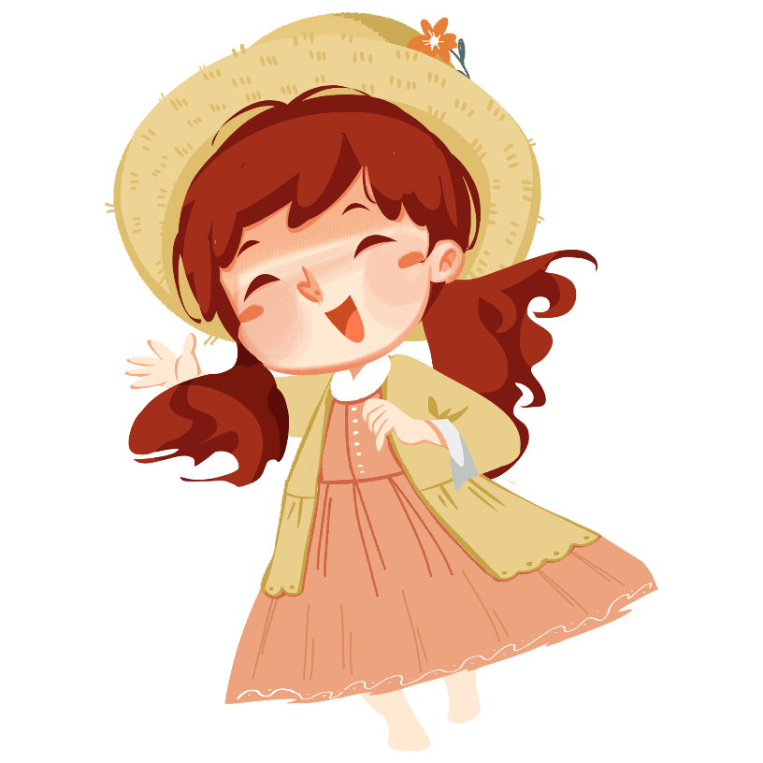
TẠO NHÓM
Những bạn cùng yêu thích một cuốn sách hoặc một nhân vật chung, ghép nhóm với nhau, cùng hô tên sách, tên nhân vật và nói: Hãy về với đội chúng tôi!

Slide 5
Măng Non
Mỗi cuốn sách đều có những nét thú vị riêng. Chúng mình sẽ cùng nhau tham gia hoạt động giới thiệu sách của nhà trường để chia sẻ với các bạn thêm nhiều cuốn sách hay nhé!
Măng Non

Slide 6



Măng Non
Măng Non

